Slide 1
ΕΘΝΙΚΕΣ ΚΑΙ ΕΘΝΟΤΙΚΕΣ ΤΑΥΤΟΤΗΤΕΣ
ΤΟ ΦΑΙΝΟΜΕΝΟ ΤΟΥ ΕΘΝΙΚΙΣΜΟΥ

Slide 2
Εθνικισμός, ναζισμός και η ιδεολογία
Ενδιαφέρον για τον εθνικισμό από το 1980 και μετά
Διεθνής κατάσταση, συρράξεις
Αυτόχθονες και μετανάστες
Η πολιτική των ταυτοτήτων
Η έννοια της φυλής, η έννοια της εθνοτικής ομάδας

Slide 3
Α. Λιάκος, Πώς στοχάστηκαν το έθνος αυτοί που ήθελαν να αλλάξουν τον κόσμο;
«Αν τα έθνη γεννήθηκαν τη νεότερη εποχή, τότε γεννήθηκαν μαζί με ένα δίδυμο αδελφάκι: την ιδέα ότι ο κόσμος είναι δυνατόν να αλλάξει, να γίνει καλύτερος… Σε έναν κόσμο με άγνωστο μέλλον, το έθνος γίνεται μια άγκυρα βεβαιότητας, μια βάρκα διαφυγής, έστω και ψυχολογικής. Όχι για όλους βέβαια. Για κάποιους άλλους γίνεται μια γραμμή απροσπέλαστη που τους κρατάει εκτός. Για τον λόγο αυτό και οι δημόσιες συζητήσεις για το έθνος είναι έντονες. Η αμφιθυμία απέναντι στο μέλλον μεταστρέφεται σε αμφιθυμία απέναντι στο έθνος»

Slide 4
Μ. Άντερσον, 1983, Φαντασιακές Κοινότητες
Σύμφωνα με τον Άντερσον η ανάδυση των εθνικών ιδεολογιών στα τέλη του 18ου και κυρίως τις αρχές του 19ου οφείλεται στην διάδοση της τυπογραφίας και γενικότερα του ‘γραπτού/ έντυπου καπιταλισμού’. Έτσι οι πλούσιοι και ισχυροί, διανοούμενοι εκπρόσωποι της μεσαίας τάξης ήταν πλέον σε θέση να συστηματοποιήσουν και να συγκεντρώσουν τη γνώση. Μαζί με άλλους μηχανισμούς δημιουργίας εθνών όπως τη γλώσσα, το μουσείο, την απογραφή και το χάρτη προστέθηκε και η δημιουργία εθνικής ιστορίας. Τα έθνη συχνά παρομοιάζονταν με ανθρώπους που ξυπνάνε από βαθύ ύπνο.
Φαντασιακό επίπεδο: φανταστική πίστη στο συνανήκειν
Το έθνος φαντάζει: α) οριοθετημένο, β) κυρίαρχο, γ) ως κοινότητα

Slide 5
Ε. Γκέλνερ, 1983, Έθνη και εθνικισμός
Μετάβαση από την αγροτική στην βιομηχανική κοινωνία: μετάβαση σε μια εθνικιστική εποχή. Αναγκαία συνθήκη: η συσσώρευση, συστηματοποίηση και συγκέντρωση της γνώσης με τη βοήθεια ενός γραπτού συγκεντρωτικού συστήματος.

Slide 6
Εθνικισμός είναι μία θεωρία πολιτικής νομιμότητας η οποία απαιτεί τα εθνικά όρια να μη διαφέρουν από τα πολιτικά…
Εθνικιστικό αίσθημα είναι το αίσθημα οργής που προκαλεί η παραβίαση αυτής της αρχής.
Το κράτος προϋποθέτει την ειδίκευση και τη συγκέντρωση της τήρησης της τάξης και υπάρχει εκεί όπου ειδικευμένοι στην τήρηση της τάξης μηχανισμοί, όπως αστυνομικές δυνάμεις και δικαστήρια έχουν διαχωριστεί από την υπόλοιπη κοινωνική ζωή.
Κράτος και έθνος δε συμπίπτουν.
Δυσκολία ορισμού του έθνους, ‘φυσική’ κατάσταση.

Slide 7
Ε. Χόμπσμπάουμ και Τ. Ρέιντζερ (επιμ), 1983, The invention of tradition
Η επινόηση της παράδοσης:
Μια σειρά πρακτικών που διέπονται από κανόνες συμβολικής ή τελετουργικής φύσης και στοχεύουν να εμφυσήσουν ήθη και αξίες και συμπεριφορές με τη βοήθεια της επανάληψης ώστε να δηλώνουν συνέχεια με ένα ‘βολικό’ ιστορικό παρελθόν. Μαζική παραγωγή ‘παραδόσεων’ στην Ευρώπη: 1870-1914.

Slide 8
E. Hobsbawm, 1990, Έθνη και εθνικισμός από το 1780 μέχρι σήμερα
Χρησιμοποιεί τον όρο ‘εθνικισμός’ όπως τον όρισε ο Γκέλνερ, «αξίωμα που θεωρεί ότι η πολιτική και η εθνική ενότητα πρέπει να συμπίπτουν»
δεν θεωρεί το ‘έθνος’ ως αμετάβλητη κοινωνική οντότητα καθώς ανήκει σε μία ιστορικά πρόσφατη περίοδο
δεν είναι τα έθνη που δημιουργούν κράτη και εθνικισμούς αλλά το αντίθετο
κριτική στο Γκέλνερ, μελέτη του ‘έθνους’ εκ των κάτω δηλ με βάση τις προϋποθέσεις, τις ελπίδες, τις ανάγκες, τις επιθυμίες και τα συμφέροντα του απλού λαού

Slide 9
Α. Σμιθ, 1991, Εθνική ταυτότητα
Γνωρίσματα της εθνοτικής κοινότητας:
το κοινό όνομα
το μύθο της κοινής καταγωγής
κοινές ιστορικές μνήμες
ένα ή περισσότερα διαφοροποιητικά στοιχεία κοινής κουλτούρας
πρόσδεση σε μία συγκεκριμένη ‘πατρίδα’
αίσθημα αλληλεγγύης
Από τις αποικίες στα έθνη
Από τις αυτοκρατορίες στα έθνη

Slide 10
Η ΠΕΡΙΠΤΩΣΗ ΤΗΣ ΕΛΛΑΔΑΣ
Σύμφωνα με τον Άντερσον η περίπτωση της Ελλάδας παρουσιάζει ενδιαφέρον γιατί η αναγέννηση της μέσα από τις στάχτες της Οθωμανικής αυτοκρατορίας (ιστορική και γλωσσολογική) κατασκευάστηκε από διανοούμενους της μεσαίας τάξης που ζούσαν στη Διασπορά όπως ο Αδαμάντιος Κοραής. Στα 1803 ανακοίνωνε σε φιλέλληνες Παριζιάνους: «Για πρώτη φορά το ελληνικό έθνος θέτει ερωτήματα στην περιγέλαστη άγνοιά του και αναρριγεί μετρώντας με το μάτι την απόσταση που το χωρίζει από τις δόξες των προγόνων του…».
Α) Επιστροφή στο ένδοξο αρχαίο παρελθόν, βλ. Φαλμεράγιερ
Β) Το κρυφό σχολειό και ο μύθος της ‘καταπιεσμένης’ από τη σκλαβιά Ορθοδοξίας.
Οι διεθνείς συγκυρίες, οι μεγάλες δυνάμεις, η μάσκα του φιλελληνισμού, το ρεύμα του νεοκλασικισμού.

Slide 11
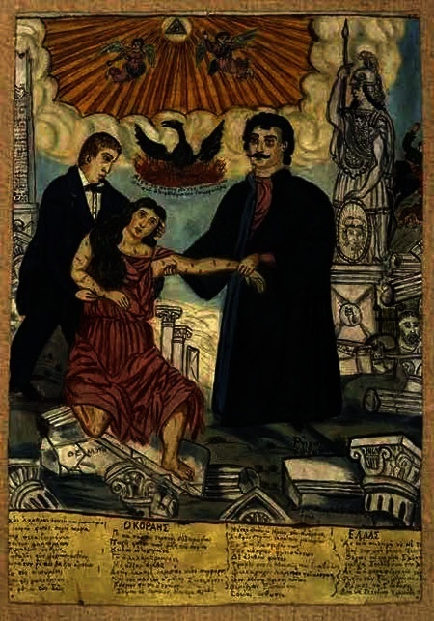

Slide 12
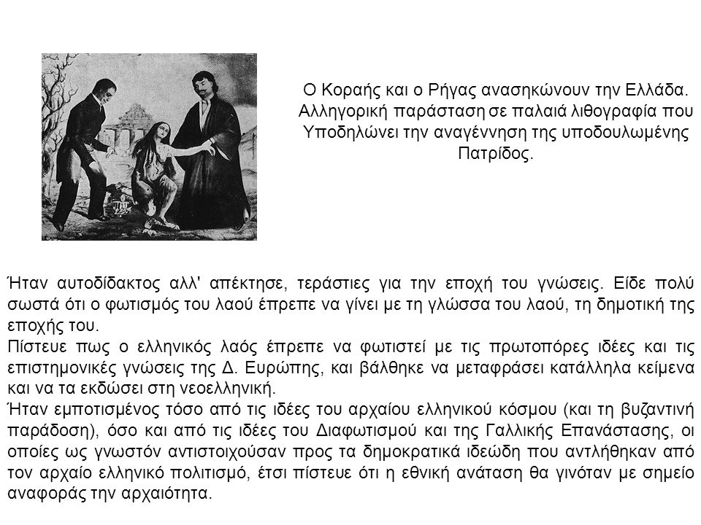

Slide 13
Ανάμεσα στα έργα του λαϊκού μας ζωγράφου, του Θεόφιλου Χατζημιχαήλ, συγκαταλέγεται και ένα που εικονίζει τον Κοραή με τον Ρήγα ν’ ανασηκώνουν την Ελλάδα που κείτεται ξέπνοη αιώνες - ανάμεσα στους τσακισμένους κίονες των αρχαίων ναών. Αν και εξουθενωμένη, με το κορμί της διάστικτο από τις πληγές των τυράννων της, η Ελλάδα μπορεί ν’ ανανήψει και ν’ αναπτερωθεί, όπως ο φοίνικας από τις στάχτες του. Διότι ανάμεσα στα ερείπια, στέκει ακόμη όρθιο το άγαλμα της Αθηνάς, της θεάς που συνδυάζει τη στοχαστικότητα με τη μαχητικότητα.

Slide 14
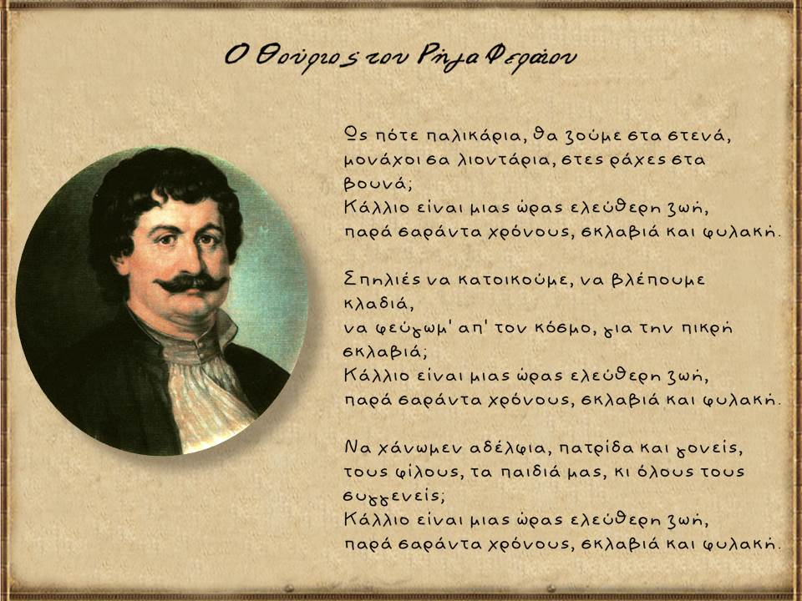

Slide 15
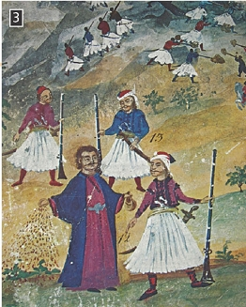

Slide 16
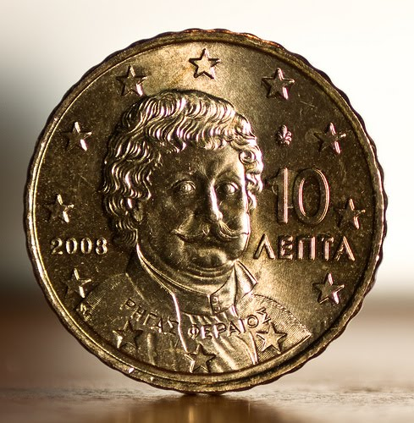

Slide 17
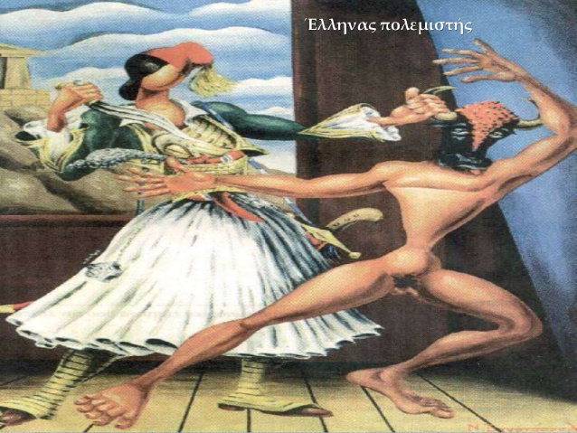

Slide 18
Κιτρομηλίδης, Ιδεολογικά ρεύματα και πολιτικά αιτήματα: προοπτικές από τον ελληνικό 19ο αι.
Υπογραμμίζει τη συνέχεια/ ομοιότητες ανάμεσα στον Ευρωπαϊκό Διαφωτισμό και την ανάπτυξη των Βαλκανικών εθνικισμών που στόχευαν στο διαμελισμό της Οθωμανικής αυτοκρατορίας και στη δημιουργία ανεξάρτητων, εθνικών κρατών. Έτσι η γλώσσα, η γεωγραφία, η ιστορία, η εκπαίδευση και η θρησκεία (κυρίως η Εκκλησία) κατασκεύασαν και προώθησαν την εθνική ταυτότητα. Στην περίπτωση της Ελλάδας και ειδικά της Μακεδονίας (η οποία έγινε ελληνική το 1913, με το τέλος των Βαλκανικών πολέμων) ένα μωσαϊκό γλωσσικών και θρησκευτικών ομάδων άρχισε να υφίσταται την ομογενοποίηση: Εβραίοι, Ντονμέ, Σλαβο-Μακεδόνες, Τούρκοι, Βλάχοι. Απαρχή του Μακεδονικού ζητήματος.

Slide 19
Επιδίωξη ταύτισης του ελληνικού κράτους με το ελληνικό έθνος και τη δημιουργία ελληνοχριστιανικού πολιτισμού. Εθνικό ιδεολόγημα/ αίτημα της εθνικής ενότητας η Μεγάλη ιδέα. Ιστορική συνέχεια στο χώρο και στο χρόνο. Θεωρητική προϋπόθεση η αποκατάσταση του Βυζαντίου.

Slide 20
Μαρκέτος, Έθνος χωρίς Εβραίους
Η ιστοριογραφική ‘κατασκευή’ του ελληνισμού αρνήθηκε ή επέλεξε να ξεχάσει ένα σημαντικό κομμάτι του παρελθόντος της: το εβραϊκό. Ο πρώτος ‘εθνικός’ ιστοριογράφος, Κ. Παπαρρηγόπουλος. Διαδικασία εθνογένεσης και εθνοκάθαρσης. «Εκείνο που απωλέσθηκε βαθμιαία από την κοινή συνείδηση ήταν η ιδέα της συμβίωσης με ομάδες που δε συμμερίζονταν τα εθνικοθρησκευτικά ιδανικά του ελληνισμού».
Η ιστορία της Θεσσαλονίκης

Slide 21
Δημαράς, Η εκπαίδευση φορέας διαμόρφωσης και εγχάραξης της ελληνικότητας στο Ελληνισμός και Ελληνικότητα, επιμ. Τσαούση
Σύλληψη και έκφραση της ελληνικότητας στην πεζογραφία, στη μουσική, στο θέατρο, στις πλαστικές τέχνες, στην αρχιτεκτονική και στην εκπαίδευση.

Slide 22
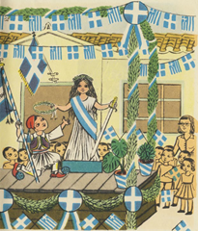

Slide 23


Slide 24


Slide 25


Slide 26
Fredrik Barth, 1969, Ethnic groups and boundaries
Εξέταση των κοινωνικών ορίων, δηλαδή στις αλληλεπιδράσεις και τις κοινωνικές σχέσεις των ομάδων και όχι σε ένα υποτιθέμενο πολιτισμικό υλικό.
Μελέτη των εθνοτικών σχέσεων στο Σουδάν: είδος οικονομικής συμπληρωματικότητας ανάμεσα στους Fur, που έχουν μόνιμους οικισμούς, και τους Baggara, που είναι νομάδες. Ανταλλαγή εμπορευμάτων ανάμεσα στις ομάδες αυτές. Δι-εθνοτικές σχέσεις: δυναμικές και διαπραγματεύσιμες.

Slide 27
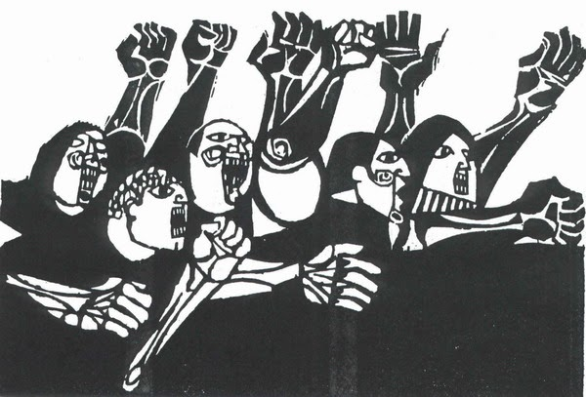

Slide 28
Κοινωνική ταξινόμηση και στερεότυπα
Ψυχολογικές ερμηνείες: στερεοτυπική σκέψη, αποδιοπομπαίοι τράγοι και εξιλαστήρια θύματα. Ψυχολογικοί μηχανισμοί της μετατόπισης και της προβολής. Η έννοια της αυταρχικής προσωπικότητας (Adorno et al. 1950)

Slide 29
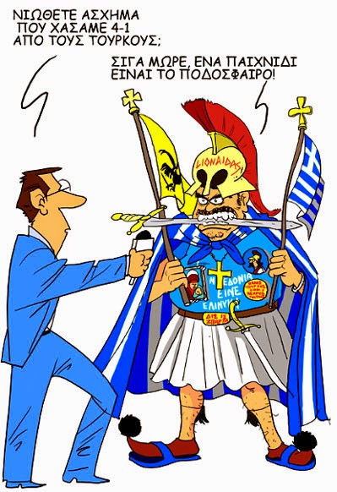

Slide 30
Κοινωνιολογικές ερμηνείες
Εθνοκεντρισμός
Ομαδιαίος απομονωτισμός/ περιχαράκωση
Άνισος καταμερισμός πόρων

Slide 31
Καταστασιακός εθνοτισμός
Ο εθνοτισμός δεν είναι αναλλοίωτος και στατικός αλλά σχεσιακός και καταστατικός…
Είναι σίγουρα διαπρταγματεύσιμος και διαμορφώνει τις δικές του στρατηγικές
Δεν πρόκειται για «πράγμα» αλλά πτυχή μιας κοινωνικής διαδικασίας

Slide 32
